Slide 1
«Путевка в осознанную жизнь» (о социализация и интеграция в общество людей с ограниченными возможностями)

Slide 2
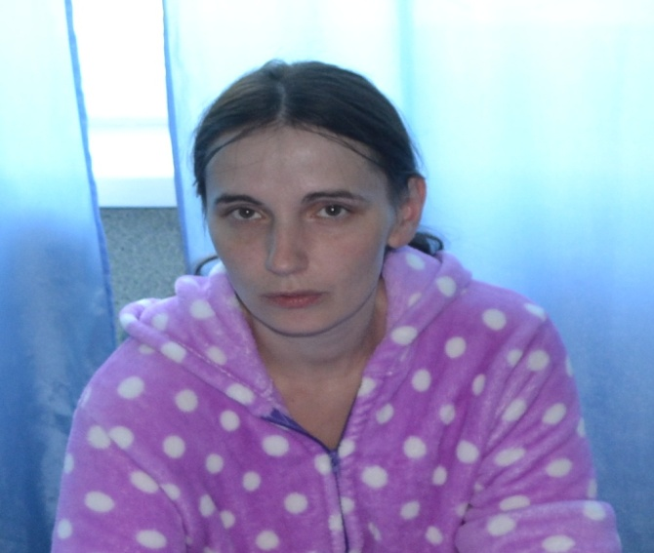
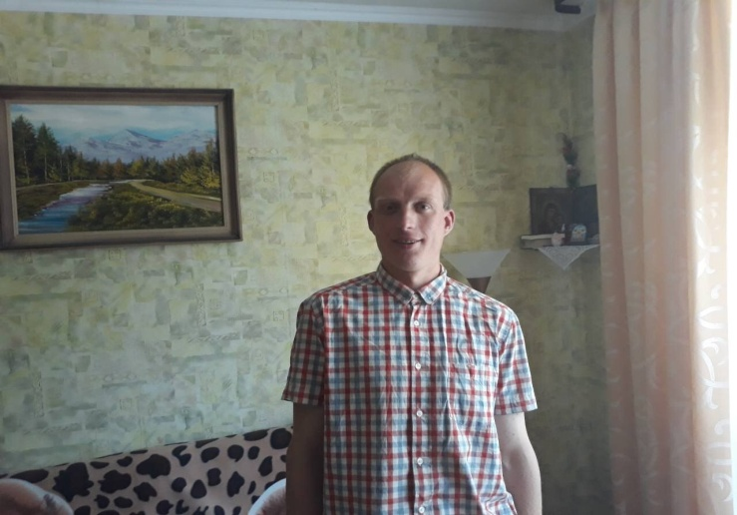
Зайцев Денис Анатольевич
Чунеева Ольга Михайловна
Габриолович Виктор Иосифович

Slide 3
Зайцев Денис Анатольевич

Slide 4
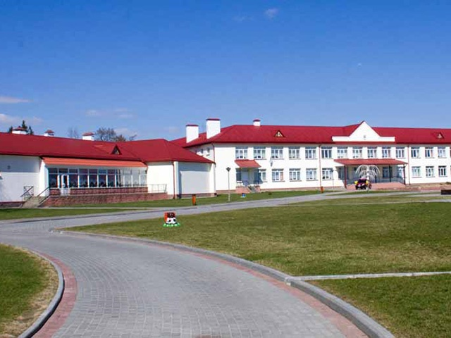
С 1998 года находился в ГУ «Василишковский дом-интернат для детей-инвалидов с особенностями психофизического развития»

Slide 5
С 1999 года проживал в ГУ «Мурованский дом-интернат для психоневрологических больных»

Slide 6
Решением суда Гродненского района от 21.03.2012г. Зайцев Д.А. был восстановлен в дееспособности и, в связи со сложной жизненной ситуацией, заселен в квартиру социального патронирования граждан по адресу: г.Гродно, ул. Фомичева, 17-59.

Slide 7
Цель:
организация индивидуального сопровождения и всесторонней поддержки патронируемого для успешной социализации и интеграции в общество, развитие способности к решению собственных проблем, выработке установки на независимый образ жизни, развитие эмоциональной устойчивости.

Slide 8
Задачи:
Содействие профессиональному самоопределению и сознательному выбору профессии, рациональному поиску информации и грамотному трудоустройству с учетом состояния здоровья.
Обеспечение психологической поддержки и содействие развитию активной жизненной позиции, развитие социально-коммуникативных навыков на протяжении всего периода сопровождения.
Оказание поддержки и помощи в преодолении барьеров, возникающих в процессе поиска работы и трудоустройстве. Обучение технологиям поиска работы и основным навыкам самопрезентации.

Slide 11
Чунеева Ольга Михайловна

Slide 12
ГУСО «Лидский психоневрологический дом-интернат для престарелых и инвалидов»

Slide 13
Цель:
организация индивидуального сопровождения и всесторонней поддержки патронируемой для успешной социализации и интеграции в общество.

Slide 14
Задачи:
Повышение уровня социальной адаптации (развитие навыков коммуникативной культуры, формирование потребности в общении).
Информирование по вопросам профессионального самоопределения, трудоустройства, проблемам рынка труда с учётом наклонностей, интересов, способностей и состояния здоровья.
Формирование основных понятий об этике, психологии семейных отношений.

Slide 15
План социальной адаптации и сопровождения Чунеевой О.М.

Slide 18
Ожидаемый результат:
Овладение специальностью, трудоустройство;
Умение оформлять личные документы, заявления, осуществлять платежи;
Умение организовывать нормальные условия быта и досуга, ведение домашнего хозяйства;
Знание своих прав и обязанностей;
Умение конструктивно взаимодействовать с окружающими;
Умение осуществлять совместную деятельность в коллективе.

Slide 19
Гродненский государственный профессиональный технологический колледж

Slide 21
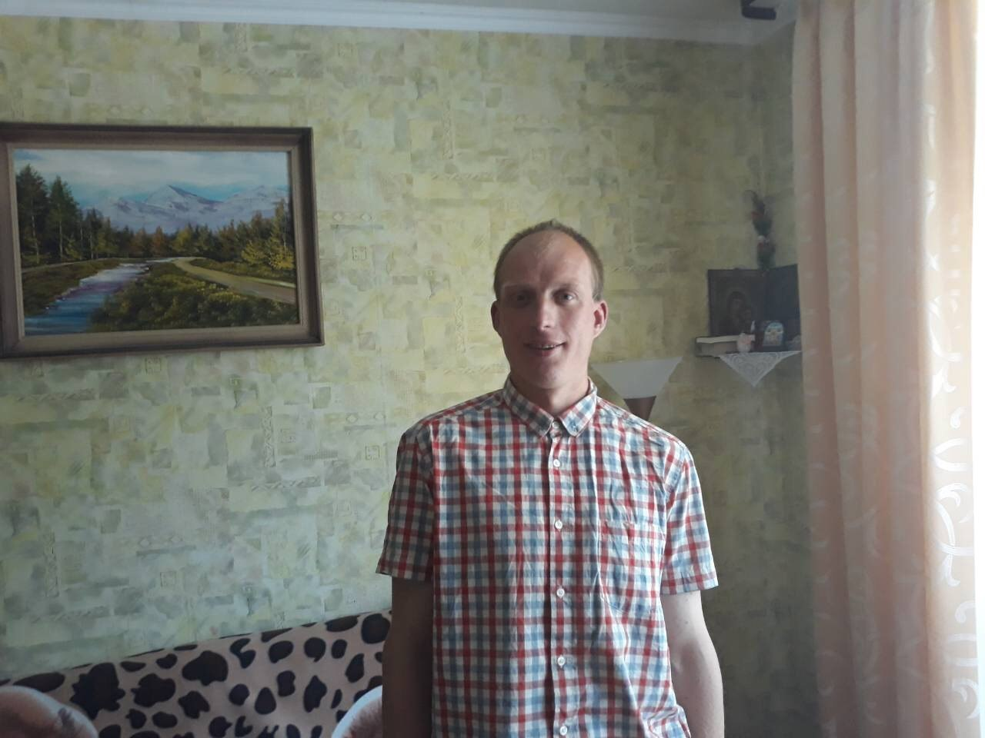
Габриолович Виктор Иосифович

Slide 22
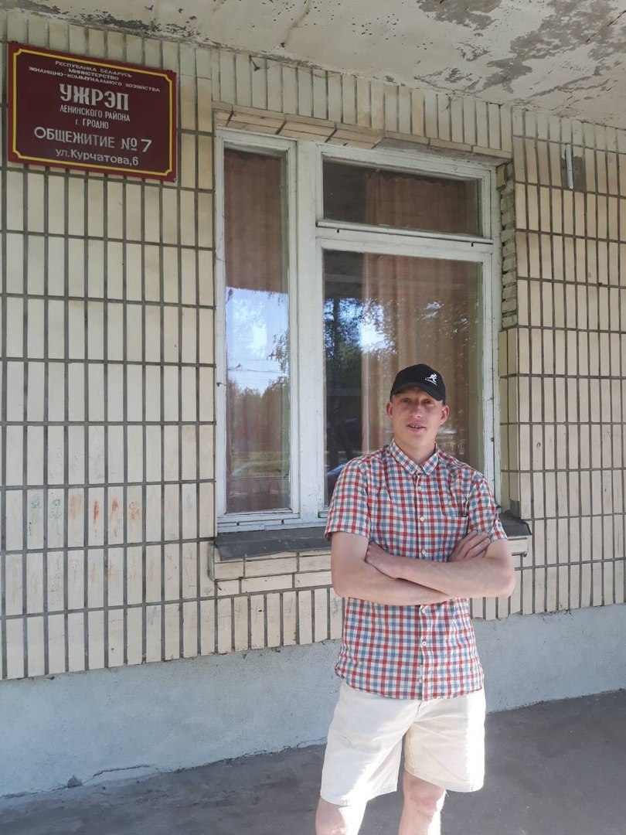

Slide 23
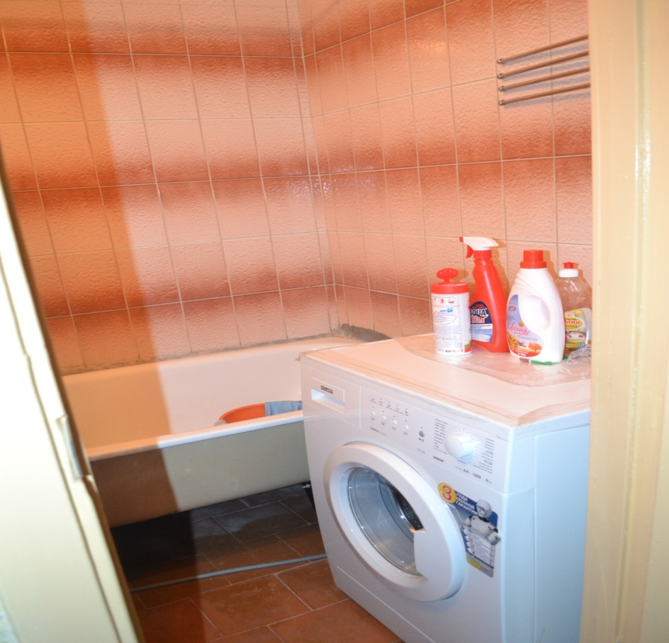
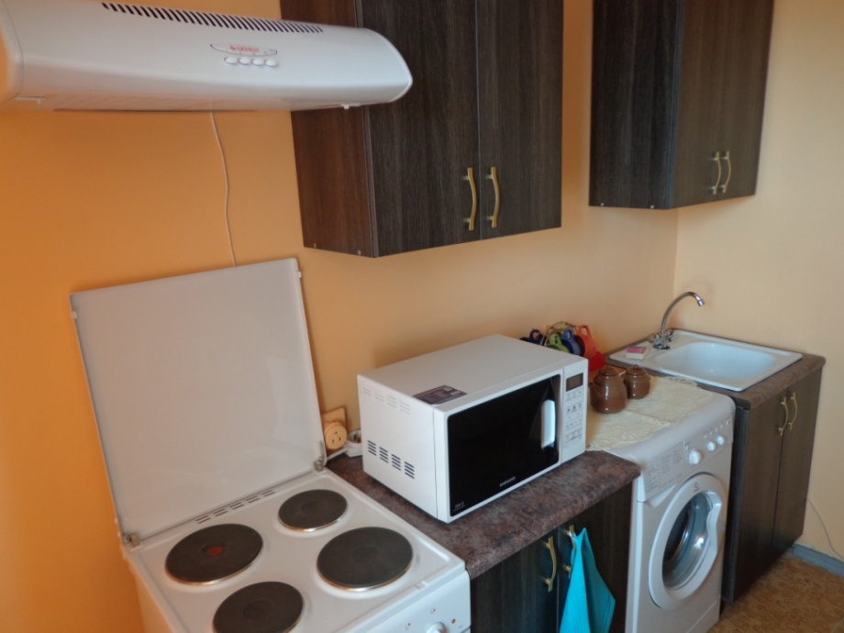

Slide 25
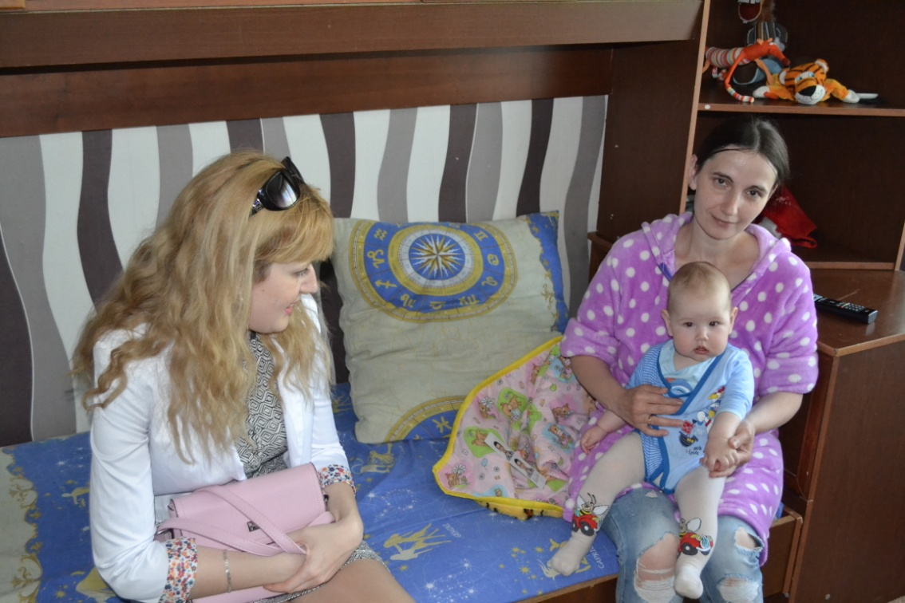

Slide 27
